Slide 1



Niveau
Physique chimie
Niveau
2AC
Période 1
Séances
Séances
Séances
Chapitre 1
La structure de l’atome
Séances
Séance 4
Consolidation

Slide 2



Banque des icônes utilisées dans les slides
Slide réservé à l’enseignant
L’élève prête l’attention à l’enseignant
L’élève lève la main avant de répondre

Slide 3






Matériel nécessaire
2

Slide 4
Orientations didactiques
Avant de corriger les exercices de consolidation correspondant à chaque tâche, l’enseignant·e rappelle la procédure de résolution en faisant participer les élèves. Ces derniers complètent les espaces en pointillés qui s’affichent sur les diapositives.
Lors de la correction d’un exercice, l’enseignant·e sollicite la participation active des élèves, en en choisissant deux ou trois au hasard pour répondre à chaque question, tout en les invitant à expliciter leur raisonnement.
L’enseignant·e veille à fournir un feed-back immédiat et précis afin de corriger les erreurs conceptuelles ou procédurales et de renforcer les acquis.
Le tableau est utilisé pour expliciter les explications, et l’enseignant·e peut recourir à l’alternance linguistique si nécessaire, afin de favoriser la compréhension de tous les élèves.
Si, après avoir corrigé les exercices de consolidation, il reste du temps, l’enseignant·e peut passer à la correction des défis.

Slide 5


Activité rituelle
3 min

Slide 6

Observez cette icône : à votre avis, quel comportement positif est attendu de vous lorsqu’on voit cette icône ?
L’enseignant.e fait participer les élèves pour qu’ils expriment ce qu’ils comprennent de l’icône.

Slide 7
En effet, cette icône nous montre l’importance de la révision régulière pour mieux retenir et réussir.
L’enseignant.e recourt à l’alternance linguistique pour expliciter le comportement attendu.
Je révise mes leçons régulièrement à la maison
أراجع دروسي بانتظام في المنزل

Slide 8
Correction des exercices de consolidation
tâche 1

Slide 9


Nous allons commencer par la correction des exercices correspondant à la première tâche de ce chapitre.
Je vous rappelle la tâche principale.
Décrire les atomes à partir de leur modèle.

Slide 10
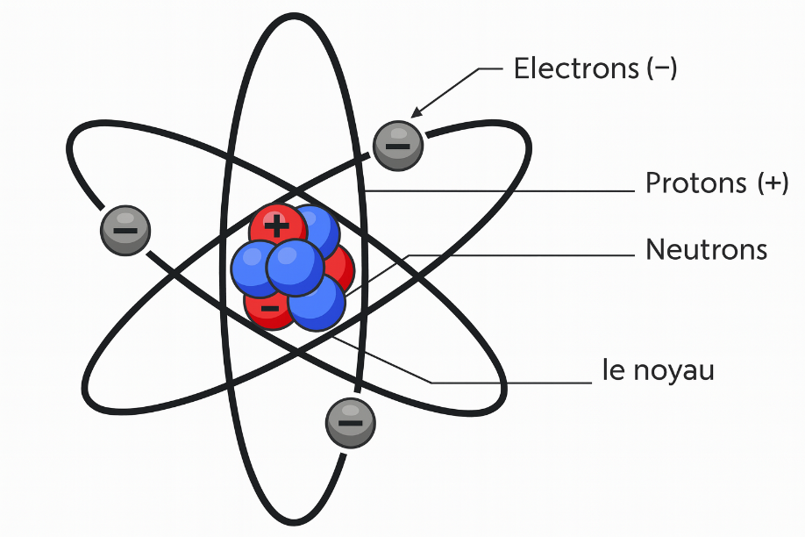
Pour réussir cette tâche, vous devez vous rappeler les constituants de l’atome.
L’enseignant.e fait participer les élèves pour compléter les espaces en pointillés.
d’électrons
noyau
L’atome est constitué ………………… et de ……………….. .
nucléons
Le noyau de l’atome contient les ……………… :
……………… et;
………………….
+
protons
neutrons.

Slide 11
Pour décrire les atomes à partir de leur modèle, on suit les étapes suivantes:
Étape 1: Préciser le nombre d’électrons.
Étape 2: Identifier les constituants du noyau.
Étape 3: Décrire la structure de l’atome.
L’atome de …………………….……. est constitué de .................................. qui tourne(nt) autour d’un noyau comportant ..................................................................................... .

Slide 12
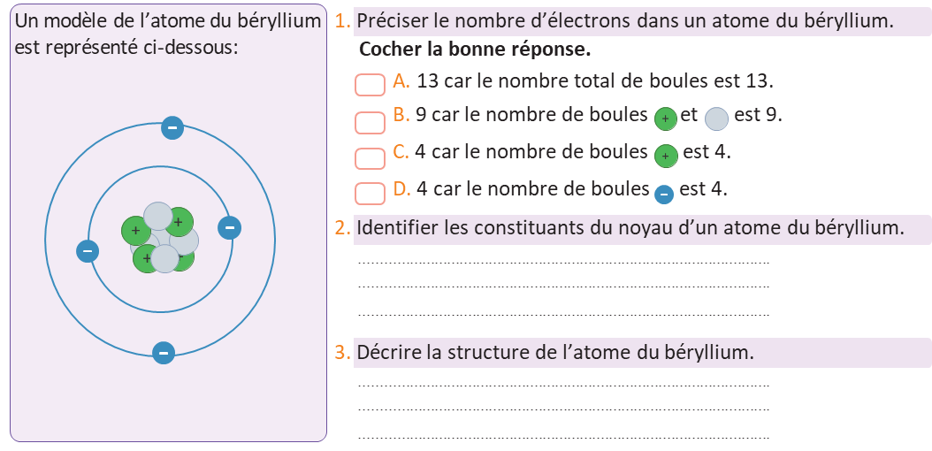

Commençons par le premier exercice page 29 .
L’enseignant·e désigne au hasard des élèves pour répondre, pas à pas, aux questions de l’exercice, en explicitant leur raisonnement avant d’afficher la réponse correcte sur la diapositive.
Le noyau de l’atome du béryllium contient 4 protons et 5 neutrons.
L’atome du béryllium est constitué de 4 électrons qui tourne(nt) autour d’un noyau comportant 4 protons et 5 neutrons.

Slide 13
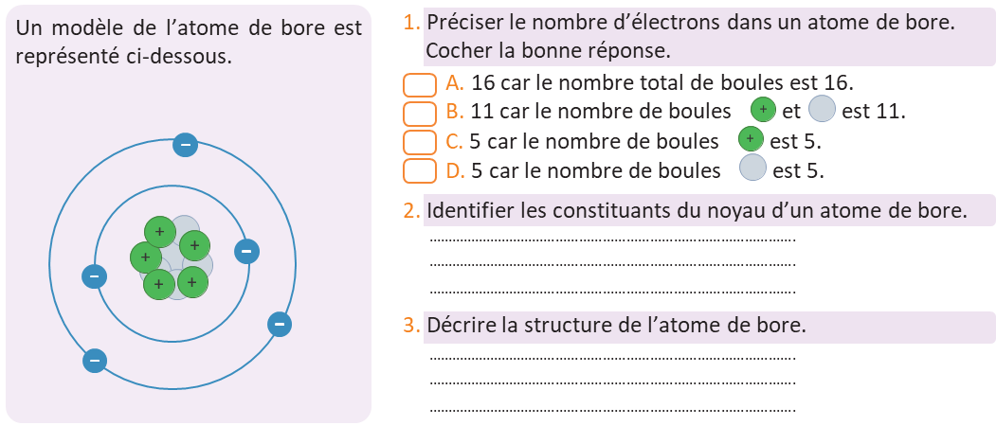
Passons maintenant au deuxième exercice page 29.
L’enseignant·e désigne au hasard des élèves pour répondre, pas à pas, aux questions de l’exercice, en explicitant leur raisonnement avant d’afficher la réponse correcte sur la diapositive.
Le noyau de l’atome de bore contient 5 protons et 5 neutrons.
L’atome de bore est constitué de 5 électrons qui tourne(nt) autour d’un noyau comportant 5 protons et 5 neutrons.

Slide 14
Correction des exercices de consolidation
tâche 2

Slide 15
Passons maintenant à la correction des exercices correspondant à la deuxième tâche de ce chapitre.
Je vous rappelle la tâche principale.
Déterminer la charge électrique du noyau d’un atome et celle de ses électrons à partir de son modèle.

Slide 16
Pour réussir cette tâche, rappelez-vous les charges électriques des particules qui constituent l’atome.
L’enseignant.e fait participer les élèves pour compléter les espaces en pointillés.
-e
La charge électrique de l’électron ………….
La charge électrique du proton est …………
La charge électrique du neutron est …………….……
+e
nulle (0)
Pour un atome de numéro atomique Z:
la charge électrique des électrons est: ……….....…………… .
la charge électrique des protons est: ……………………
sa charge électrique totale est: …….…………… donc l’atome est électriquement …...……… .
Zx(-e) = -Ze
Zx(+e) = Ze
-Ze+Ze = 0
neutre

Slide 17
Corrigeons ensemble l’exercice 3 page 29.
L’enseignant·e désigne au hasard des élèves pour répondre, pas à pas, aux questions de l’exercice, en explicitant leur raisonnement avant d’afficher la réponse correcte sur la diapositive.
L’atome du chlore Cl a le numéro atomique Z = 17.
1. Indiquer la charge électrique de l’atome du chlore.
La charge électrique de l’atome de chlore est nulle:
Q_{Noyau} = 0.
.................................................................................................................................................................................................................................................................................................................................................................................
.................................................................................................................................................................................................................................................................................................................................................................................
2. Déterminer la charge électrique du noyau de l’atome du chlore.
La charge électrique du noyau de l’atome du chlore:
Q_{Noyau} = Q_{protons} + Q_{neutrons} donc Q_{Noyau} = +17e + 0e alors Q_{Noyau} = 17e
.................................................................................................................................................................................................................................................................................................................................................................................
.................................................................................................................................................................................................................................................................................................................................................................................
.................................................................................................................................................................................................................................................................................................................................................................................
3. Déduire la charge électrique des électrons de l’atome du chlore.
La charge électrique totale des électrons de l’atome du chlore:
Q_{Atome} = Q_{Noyau} + Q_{Électrons} = 0 donc Q_{Électrons} = -Q_{noyau} = -17e alors:
Q_{Électrons} = -17e.
.................................................................................................................................................................................................................................................................................................................................................................................
.................................................................................................................................................................................................................................................................................................................................................................................
.................................................................................................................................................................................................................................................................................................................................................................................

Slide 18
Corrigeons ensemble l’exercice 4 page 30.
L’enseignant·e désigne au hasard des élèves pour répondre, pas à pas, aux questions de l’exercice, en explicitant leur raisonnement avant d’afficher la réponse correcte sur la diapositive.
L’atome de magnésium Mg a le numéro atomique Z = 12.
1. Déterminer la charge électrique du noyau de l’atome de magnésium.
La charge électrique du noyau de l’atome de magnésium:
Q_{Noyau} = Q_{protons} + Q_{neutrons} donc Q_{Noyau} = +12e + 0e
alors Q_{Noyau} = 12e
................................................................................................................................................................................................................................................................................................................................................................
................................................................................................................................................................................................................................................................................................................................................................
................................................................................................................................................................................................................................................................................................................................................................
2. Déduire la charge électrique totale des électrons de l’atome de magnésium.
La charge électrique totale des électrons de l’atome de magnésium:
Q_{Atome} = Q_{Noyau} + Q_{Électrons} donc Q_{Atome} = 12e + 12x(-e) alors:
Q _{Électrons} = -12e.
................................................................................................................................................................................................................................................................................................................................................................
................................................................................................................................................................................................................................................................................................................................................................
................................................................................................................................................................................................................................................................................................................................................................

Slide 19
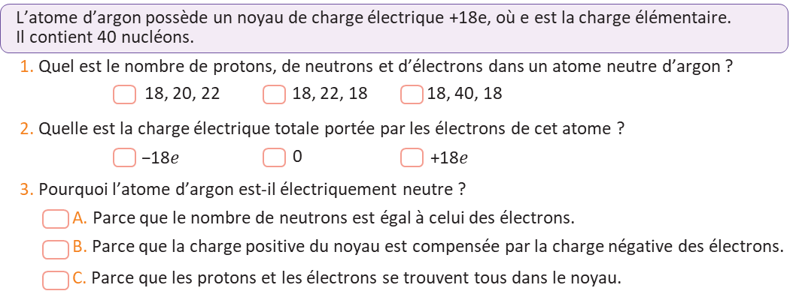

Corrigeons ensemble l’exercice 5 page 30.
L’enseignant·e désigne au hasard des élèves pour répondre, pas à pas, aux questions de l’exercice, en explicitant leur raisonnement avant d’afficher la réponse correcte sur la diapositive.

Slide 20
Correction des exercices de consolidation
tâche 3

Slide 21
Nous arrivons à la correction des exercices correspondant à la troisième tâche de ce chapitre.
Je vous rappelle la tâche principale.
Extraire des informations à partir de la position d’un élément chimique dans le tableau périodique.

Slide 22
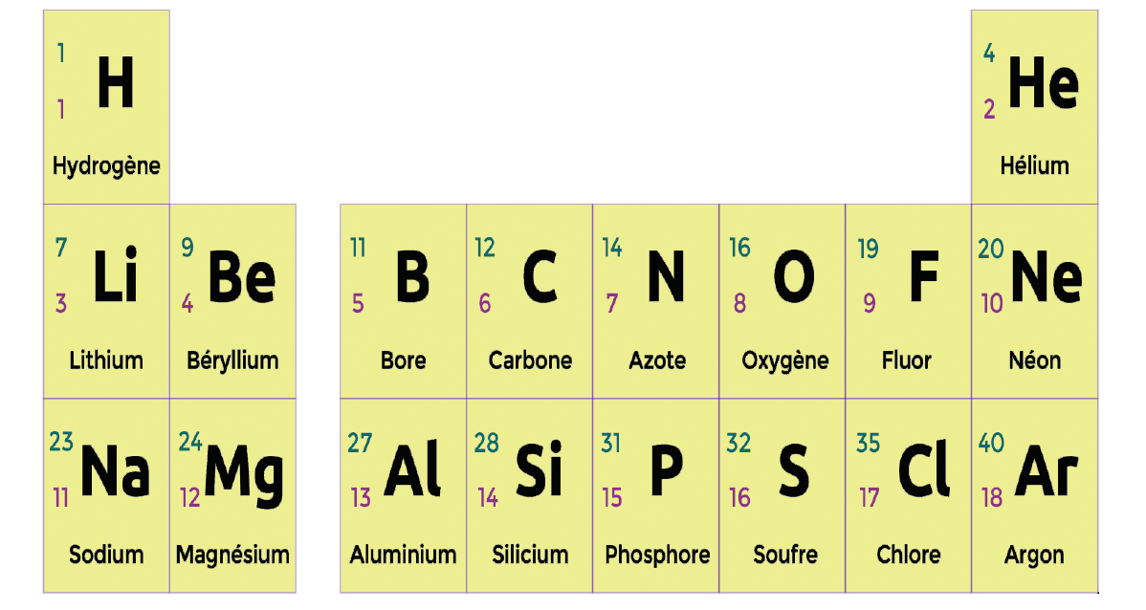

Pour réussir cette tâche, vous devez vous rappeler les informations sur l’élément chimique qu’on trouve dans la case correspondant dans le tableau de classification périodique des éléments.
L’enseignant.e fait participer les élèves pour compléter les espaces en pointillés.
1
8
Groupe
1
2 3 4 5 6 7
Période
2
3
Le nombre de nucléons de l’atome: protons et neutrons
…………………………..………………………….
…………………………..………………………….
Le symbole de l’atome
…………………………..………………………….
Le numéro atomique de l’atome
…………………………..………………………….
…………………………..………………………….
Le nom de l’atome
…………………………..………………………….

Slide 23
En résumé, connaissant une de ces informations: nom, symbole ou numéro atomique, sur le tableau périodique, on remplit les informations restant d’un tableau. Par exemple pour l’atome du fluor:
L’enseignant.e fait participer les élèves pour compléter les espaces en pointillés.
F
19
9
Fluor
Nom | ….…………………….
Symbole | ….…………………….
Nombre d’électrons | ….…………………….
Nombre de protons | ….…………………….
Nombre de neutrons | ….…………………….
Fluor
F
9
9
10
19 – 9 = 10

Slide 24
Corrigeons ensemble l’exercice 6 page 30.
L’enseignant·e désigne au hasard des élèves pour répondre, pas à pas, aux questions de l’exercice, en explicitant leur raisonnement avant d’afficher la réponse correcte sur la diapositive.
En se basant sur le tableau périodique, compléter le tableau ci-dessous avec les informations correspondantes.
Nom | Hydrogène |  | Néon |  | Silicium
Symbole
Nombre des électrons |  | 6
Nombre des protons |  |  |  | 13
Nombre de neutrons
Carbone
Aluminium
H
C
Ne
Al
Si
1
10
13
14
1
6
10
14
0
6
10
14
14

Slide 25
Corrigeons ensemble l’exercice 7 page 30.
L’enseignant·e désigne au hasard des élèves pour répondre, pas à pas, aux questions de l’exercice, en explicitant leur raisonnement avant d’afficher la réponse correcte sur la diapositive.
En se basant sur le tableau périodique, compléter le tableau ci-dessous avec les informations correspondantes.
Nom | Hélium | Béryllium | Soufre
Symbole
Nombre des électrons | 2
Nombre des protons
Nombre de neutrons |  | 5 | 16
He
Be
S
4
16
2
4
16
2

Slide 26
Correction des exercices des défis

Slide 27
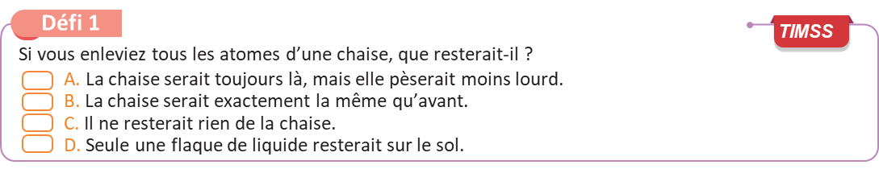
Faisons maintenant ensemble la correction de l’exercice 1, page 31.
L’enseignant·e désigne au hasard des élèves pour répondre, pas à pas, aux questions de l’exercice, en explicitant leur raisonnement avant d’afficher la réponse correcte sur la diapositive.

Slide 28
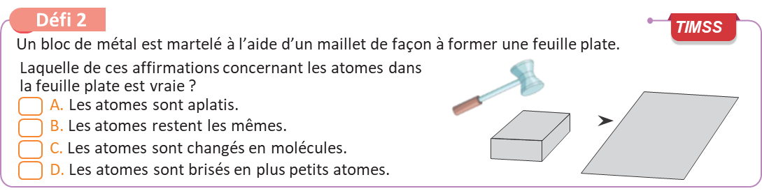
Corrigeons ensemble l’exercice 2, page 31.
L’enseignant·e désigne au hasard des élèves pour répondre, pas à pas, aux questions de l’exercice, en explicitant leur raisonnement avant d’afficher la réponse correcte sur la diapositive.

Slide 29
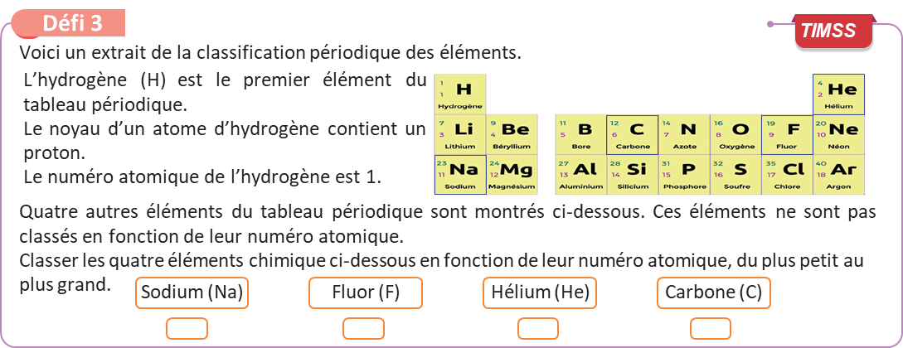
Corrigeons ensemble l’exercice 3, page 31.
L’enseignant·e désigne au hasard des élèves pour répondre, pas à pas, aux questions de l’exercice, en explicitant leur raisonnement avant d’afficher la réponse correcte sur la diapositive.
4
3
1
2

Slide 30
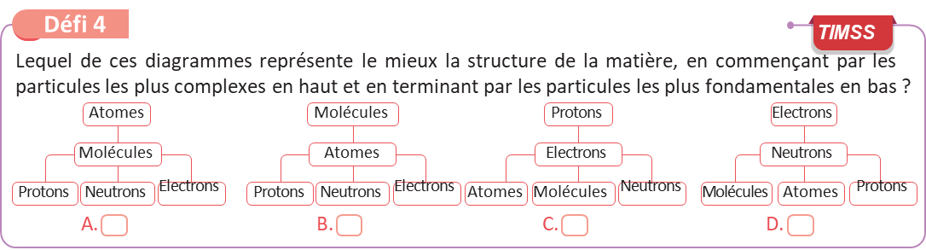
Corrigeons ensemble l’exercice 4, page 31.
L’enseignant·e désigne au hasard des élèves pour répondre, pas à pas, aux questions de l’exercice, en explicitant leur raisonnement avant d’afficher la réponse correcte sur la diapositive.

Slide 31
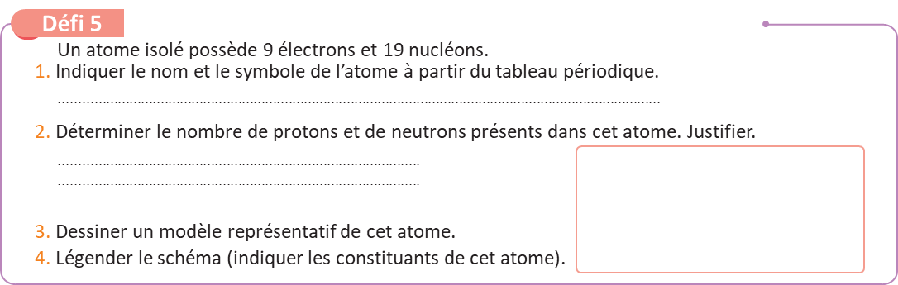
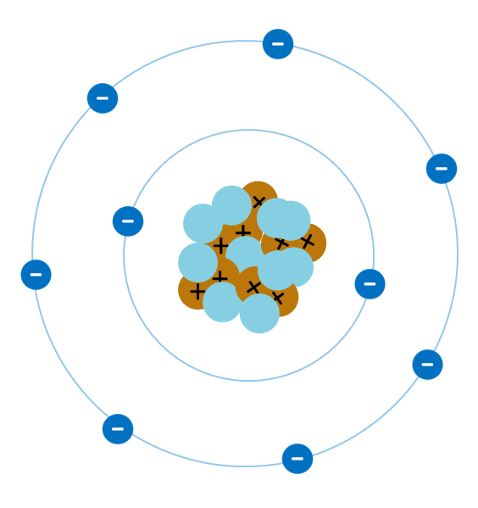
Corrigeons ensemble l’exercice 5, page 31.
L’enseignant·e désigne au hasard des élèves pour répondre, pas à pas, aux questions de l’exercice, en explicitant leur raisonnement avant d’afficher la réponse correcte sur la diapositive.
Le numéro atomique Z = 9 donc il s’agit de l’atome du fluor.
Le nombre de protons du fluor est égal à celui de ses électrons donc 9.
Électron
Le nombre de neutrons du fluor est : 19 – 9 = 10.
Proton
Neutron

Slide 32

Fin de la séance

